Slide 1
Індекс корпоративного управління
Підготували студентки групи Ек-4 Голуб Анна та Маркевич Карина

Slide 2
Вступ
Державні компанії повинні працювати на користь свого кінцевого власника – народу України. Тому держава, яка виконує функцію власника в інтересах українців, повинна створити якісну систему корпоративного управління. Останнім часом ми часто чуємо від представників уряду, міжнародних партнерів та ЗМІ про «хороше» чи «погане» корпоративне управління в держкомпаніях.
Напрямок корпоративного управління Київської школи економіки (КШЕ) вперше виміряв якість корпоративного управління держкомпаній. Для цього вони розробили та обчислили Індекс корпоративного управління для найбільших 15 держкомпаній, які було визначено урядом для першочергового впровадження реформи корпоративного управління, а саме:
• НАК «Нафтогаз України»;
• НЕК «Укренерго»;
• ДП «НАЕК Енергоатом»;
• ПРАТ «Укргідроенерго»;
• АТ «Укрзалізниця»;
• ДП МА «Бориспіль»;
• ДП «АМПУ»;
• АТ «Укрпошта»;
• ДК «Укроборонпром»;
• АТ «ДПЗКУ»;
• ТОВ «Оператор ГТС України»;
• ДП «Украерорух»;
• АТ «ДАК Автомобільні дороги України»;
• АТ «Аграрний фонд»;
• Поліграфкомбінат «Україна».

Slide 3
Як розраховувався Індекс?
Індекс ґрунтується на Керівних принципах ОЕСР щодо корпоративного управління державних компаній. При його розробці вони також вивчили та врахували методологію схожих індексів в інших країнах. Індекс оцінює наступні корпоративне управління за наступними складовими:
• Засади державної власності;
• Структура корпоративного управління;
• Політики та стандарти;
• Розкриття інформації та прозорість.
Напрямок корпоративного управління КШЕ завершив першу фазу оцінювання, яка спирається виключно на публічно доступні дані. Відповідно до методології Індексу кожна компанія в рамках першої фази оцінювання могла отримати максимум 100 балів.
Друга фаза обчислення Індексу передбачає оцінку реальної практики корпоративного управління кожної компанії. Оцінка такої практики спиратиметься на документи компанії, яких немає у публічному доступі, та інтерв’ю із представниками компаній. За результатами другої фази компанія зможе отримати ще 100 балів.

Slide 4
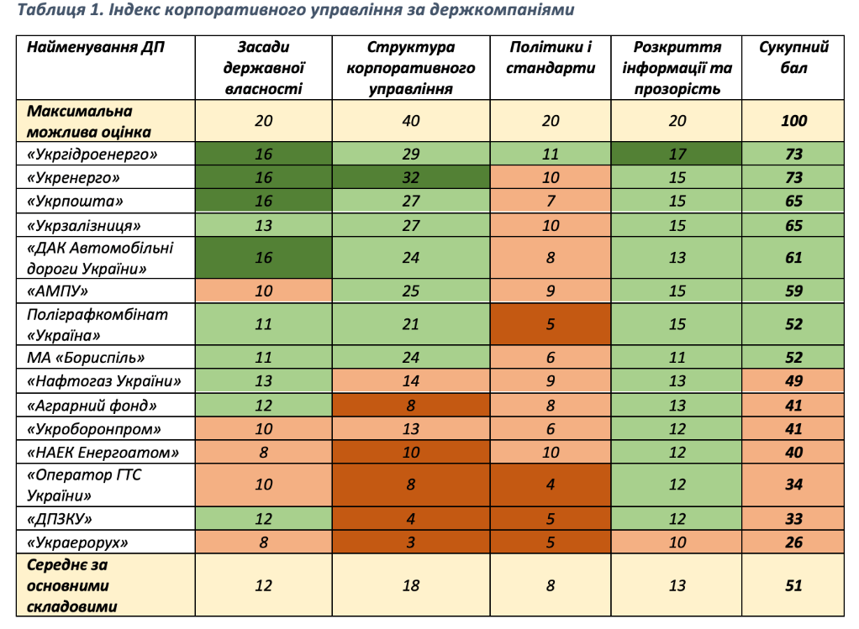

Slide 5
Результати
За максимально можливої оцінки Індексу у 100 балів, найвище значення склало 73, а найнижче — 26. Середнє значення Індексу склало 51. Лише вісім держкомпаній мали значення Індексу вище за 50. Це означає, що всі держкомпанії мають значний потенціал до покращення якості корпоративного управління.
Серед основних складових Індексу найвища середня оцінка – 13/20 за розділом «Розкриття інформації та прозорість», далі – «Засади державної власності» (12/20), «Структура корпоративного управління» (18/40) та «Політики і стандарти» (8/20).

Slide 6
Найбільша дисперсія (варіація) значень Індексу між оцінками держкомпаній – за складовою «Структура корпоративного управління». Це означає, що саме у цій складовій спостерігається найбільша різниця між держкомпаніями.
Здебільшого це пов’язано з наявністю або відсутністю у держкомпаній незалежних наглядових рад, що має опосередкований вплив і на інші показники Індексу. Наявність наглядової ради сама по собі суттєво підвищує значення Індексу.
Найменша дисперсія значень – за складовою «Розкриття інформації та прозорість».
Кореляція значень Індексу із його складовими складає – «Структура корпоративного управління» (97%), «Розкриття інформації та прозорість» (84%), «Засади державної власності» (79%), «Політики і стандарти» (68%). Іншими словами, на загальне значення Індексу держкомпанії найбільше впливає складова держкомпаній.
Найвищі оцінки за Індексом мають «Укргідроенерго» та «Укренерго» (73/100). На другому місці – «Укрпошта» та «Укрзалізниця» (65/100). Лідери рейтингу мають оцінки вище за середні за всіма складовими.
Найнижчі оцінки мають «Украерорух» (26/100), «ДПЗКУ» (33/100) та «Оператор ГТС України» (34/100). Аутсайдери рейтингу мають оцінки нижче за середні за всіма складовими.

Slide 7
Навіщо потрібне якісне корпоративне управління?
Якісна система корпоративного управління дозволяє держкомпаніям:
• досягати стратегічних та фінансових цілей;
• реалізовувати цілі державної політики, у тому числі виконувати покладені на них спеціальні обов’язки;
• мінімізувати ризики політичного втручання;
• зменшити вартість залучення капіталу;
• зменшити ризики корупції та використання компаній в популістських цілях.

Slide 8
Навіщо потрібен Індекс корпоративного управління?
Українці як кінцеві власники держкомпаній отримали зрозумілий та об’єктивний інструмент для оцінки того, чи держава керує конкретними держкомпаніями якісно та в їхніх інтересах.
Часто-густо увагу громадськості прикуто до найбільш помітних держкомпаній, коли впровадження реформи у них стикається з проблемами або опором корупційних інтересів. Проте на цьому тлі ми майже не помічаємо компаній, у яких реформа не відбувається взагалі. Індекс корпоративного управління КШЕ дає змогу об’єктивно та в однаковий спосіб оцінити всі компанії та порівняти їх між собою.
Завдяки Індексу держава як власник, наглядові ради та менеджмент держкомпаній зможуть:
• порівняти якість корпоративного управління у держкомпаніях;
• побачити саме ті аспекти корпоративного управління конкретних держкомпаній, де необхідне покращення, та вжити необхідних заходів для усунення цих недоліків;
• оцінити прогрес реформи корпоративного управління в окремих держкомпаніях – як відносно найкращих практик, так і у часі.
Розрахунок та публікація Індексу підвищить прозорість діяльності держаних компаній. Завдяки цьому краще зрозуміти якість корпоративного управління зможуть й інші зацікавлені сторони – громадськість, ЗМІ, регулятори, кредитори, потенційні інвестори, контрагенти та співробітники цих самих держкомпаній.
Нагадаємо, наразі Напрямок корпоративного управління КШЕ завершив першу фазу оцінювання, яка спирається виключно на публічно доступні дані. Друга фаза обчислення Індексу передбачає оцінку реальної практики корпоративного управління кожної компанії. Оцінка такої практики спиратиметься на документи компанії, яких немає у публічному доступі, та інтерв’ю із представниками компаній. За результатами другої фази компанія зможе отримати ще 100 балів.
123456

Slide 9
ДЯКУЄМО ЗА УВАГУ!

